Slide 1
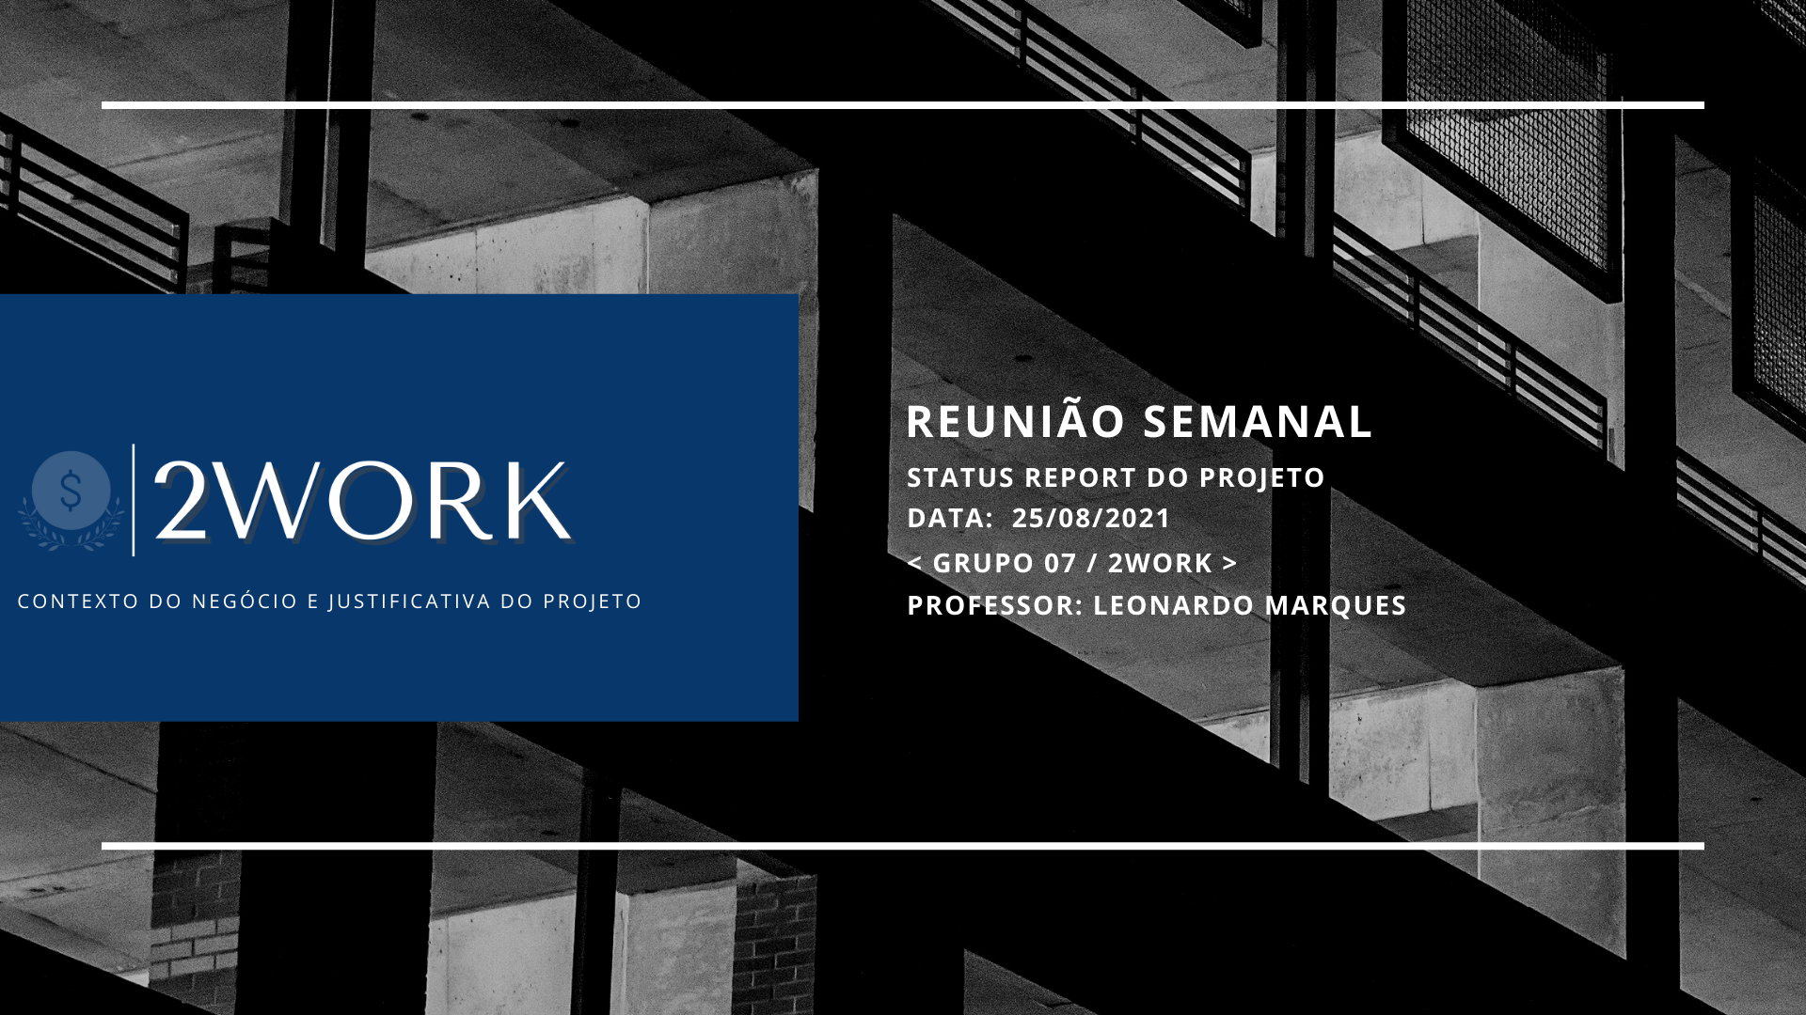

Slide 2
SEMANA 3 – 25/08/2021
Farol do Projeto
Equipe
Front
Back
Plataforma
Negócios
Progressos c/ responsáveis
Pontos atenção/ Principais Riscos
Proto-persona.
Definição das proto-personas do projeto #Vinícius Novais.
Contexto do negócio.
Foi realizada algumas pesquisas e armazenada algumas fontes enriquecedoras referente ao contexto do negócio #Lucas G.
Ferramentas de gestão.
Definida algumas ferramentas de gestão/comunicação entre os membros do projeto (Planner, ATAS, Discord, Whatsapp) #João Vitor.
Falta de dados estatísticos voltados ao tema do nosso projeto.
Próximos Passos c/ responsáveis
Projeto configurado no Github.
Repositório criado e configurado no Github #Caio Elcio.
Frente Idealização do Projeto.
Wireframe e prototipação no Figma #Luiz Gustavo.
Frente Desenvolvimento do Projeto.
Justificativa do projeto e contexto de negócio #Lucas F.

